Slide 1


ΠΑΝΕΠΙΣΤΗΜΙΟ ΑΙΓΑΙΟΥ
ΤΜΗΜΑ ΩΚΕΑΝΟΓΡΑΦΙΑΣ ΚΑΙ ΘΑΛΑΣΣΙΩΝ ΒΙΟΕΠΙΣΤΗΜΩΝ
ΠΑΡΑΚΤΙΑ ΜΟΡΦΟΔΥΝΑΜΙΚΗ ΚΑΙ ΜΗΧΑΝΙΚΗ
Α.Φ. Βελεγράκης, Θ. Χασιώτης
Ι.Ν. Μονιούδη
2025-2026

Slide 2
Δομή Μαθήματος
Κυματομηχανική
Δυναμική ιζηματολογία - Παράκτια Μορφοδυναμική
Παράκτια διάβρωση
Παράκτια και Λιμενικά Έργα
Μέθοδοι παρακολούθησης και μοντελοποίησης Παράκτιας Μορφοδυναμικής

Slide 3
Κυματομηχανική
Κυματισμοί - Έννοιες
Διάδοση του κύματος σε ρηχά, βαθιά και ενδιάμεσα νερά
Θεωρίες Κυματισμών

Slide 4
Κυματομηχανική
Κυματισμοί - Έννοιες
Τι είναι κύμα?
Διαταραχή ενός συστήματος από την κατάσταση ισορροπίας, η οποία ταξιδεύει στο χώρο μεταφέροντας ενέργεια από μία περιοχή του συστήματος σε άλλη
Τρία βασικά είδη κυμάτων
Μηχανικά κύματα, που ταξιδεύουν διαμέσου ενός υλικού (π.χ. αέρας, νερό κτλ.). Το διαταρασσόμενο μέγεθος είναι η θέση των μορίων του μέσου
Ηλεκτρομαγνητικά κύματα. Διαδίδονται στην ύλη και το κενό. Το διαταρασσόμενο μέγεθος είναι η ένταση του ηλεκτρικού πεδίου και η ένταση του μαγνητικού πεδίου
Υλικά κύματα. Αυτού του είδους τα κύματα μελετώνται από την κβαντική φυσική

Slide 5
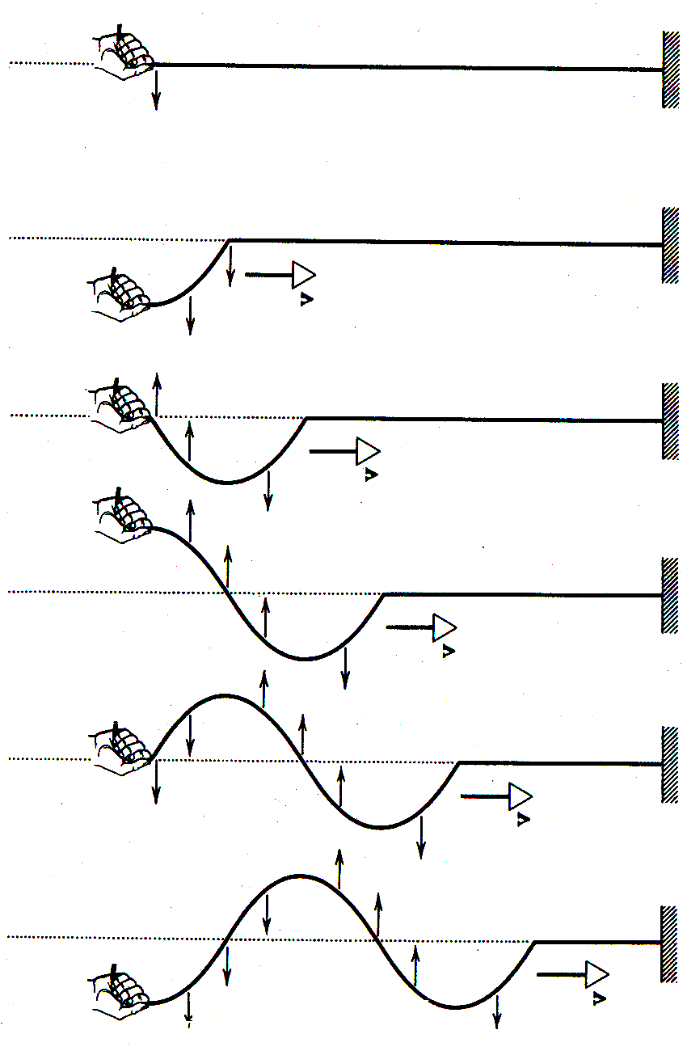
Κυματομηχανική
Τα μηχανικά κύματα έχουν δύο βασικά κοινά χαρακτηριστικά:
α) Διαδίδονται μόνο στα υλικά μέσα, όχι στο κενό.
β) Κατά τη διάδοσή τους μεταφέρουν ενέργεια
Ποιος είναι ο τρόπος παραγωγής και διάδοσης των κυμάτων;
Κάθε κύμα παράγεται από μια πηγή η οποία δημιουργεί μια διαταραχή. Για να τεθεί μια πηγή σε ταλάντωση προσφέρεται ενέργεια η οποία μεταφέρεται από την πηγή στο κύμα και έπειτα διαδίδεται μέσω του κύματος.
Το μέσο στο οποίο γίνεται η διάδοση του κύματος αποτελείται από μικροσκοπικά μόρια ή σωματίδια τα οποία εκτελούν ταλαντώσεις ίδιες με αυτές της πηγής αποκτώντας ενέργεια από το προηγούμενό τους σωματίδιο. Έτσι τη μεταδίδουν στο αμέσως γειτονικό τους και με αυτή τη διαδικασία συνεχίζεται η διάδοση.

Slide 6
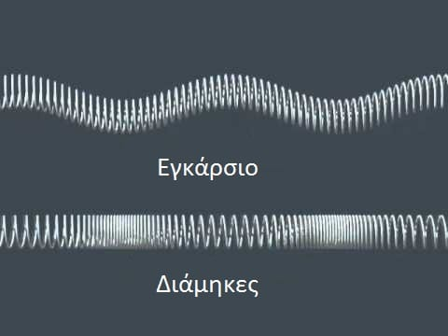
Κυματομηχανική
Τα μηχανικά κύματα ανάλογα με τον τρόπο ταλάντωσης των σωματιδίων χωρίζονται σε:
Εγκάρσια: Διεύθυνση διάδοσής κάθετη στη διεύθυνση της ταλάντωσης
Διαμήκη: Διεύθυνση διάδοσής παράλληλη στη διεύθυνση της ταλάντωσης
Επιφανειακά: Αποτελούν ‘συνδυασμό’ εγκάρσιων και διαμήκων κυμάτων

Slide 7
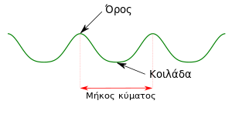
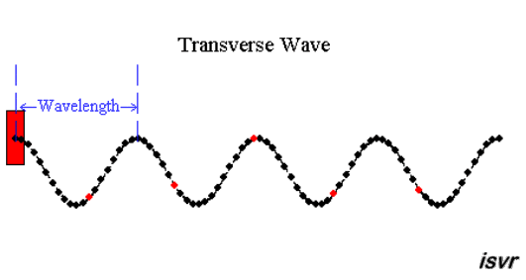
Κυματομηχανική
Εγκάρσια κύματα ονομάζονται τα κύματα όπου τα σωματίδια του μέσου κινούνται κάθετα στη διεύθυνση διάδοσης του κύματος
Στα εγκάρσια κύματα κατά τη διάδοσή τους δημιουργούνται ‘ὐβώματα’ και ‘κοιλάδες΄. Τα εγκάρσια κύματα διαδίδονται μόνο σε στερεά σώματα

Slide 8
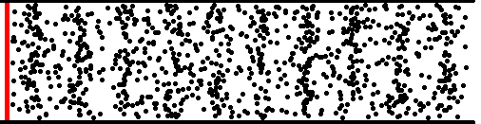
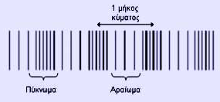
Κυματομηχανική
Διαμήκη κύματα ονομάζονται τα κύματα όπου τα σωματίδια του μέσου διάδοσης κινούνται παράλληλα με τη διεύθυνση διάδοσης του κύματος.
Με την κίνηση που πραγματοποιούν τα σωματίδια του μέσου παρατηρούνται ‘πυκνώματα’ και ‘αραιώματα’
Τα διαμήκη κύματα διαδίδονται στα στερεά, υγρά και αέρια

Slide 9
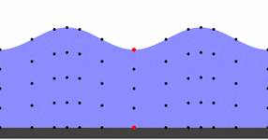
Κυματομηχανική
Επιφανειακό είναι το κύμα που διαδίδεται στο όριο δύο μέσων διαφορετικής πυκνότητας (πχ αέρας και θάλασσα).
Τα σωματίδια του μέσου διάδοσης ταλαντώνονται και κάθετα και παράλληλα στη διεύθυνση διάδοσης του κύματος.
Το επιφανειακό κύμα είναι ένας συνδυασμός εγκάρσιων και διαμήκων κυμάτων με αποτέλεσμα να σχηματίζονται κυκλικές τροχιές

Slide 10
Κυματομηχανική
Τι είναι το θαλάσσιο κύμα?
Οι θαλάσσιοι κυματισμοί είναι μη μόνιμες, περιοδικές ή μη διαταραχές της θέσης των σωματιδίων νερού γύρω από μία θέση ισορροπίας στο εσωτερικό ή στην επιφάνεια τους
Υπάρχουν πολλών ειδών κύματα στους ωκεανούς
Η διαφοροποίηση τους γίνεται σύμφωνα με
(α) τις υπεύθυνες δυνάμεις και
(β) τα χαρακτηριστικά τους δηλαδή την περίοδο, μήκος κύματος, κανονικότητα κλπ

Slide 11
Κυματομηχανική
Υπεύθυνες δυνάμεις
δυνάμεις απομακρύνσης των υδάτινων σωματιδίων από τη θέση ηρεμίας τους (γενεσιουργές δυνάμεις)
και δυνάμεις επαναφοράς των σωματιδίων στις αρχικές θέσεις τους (επαναφέρουσες δυνάμεις)
Η ταυτόχρονη δράση των δυνάμεων αυτών σε συνδυασμό με τη κινητικότητα των σωματιδίων, προκαλεί κάτω από ορισμένες συνθήκες τη δημιουργία κινήσεων ταλάντωσης στα σωματίδια.
Η συνισταμένη διαταραχή της θαλάσσιας μάζας από τις ταλαντώσεις των σωματιδίων οδηγεί σε θαλάσσιο κυματισμό.

Slide 12
Κυματομηχανική
Γενεσιουργές δυνάμεις
Άνεμος (ανεμογενείς κυματισμοί)
Αστρονομική παλίρροια (παλιρροιακά κύματα)
Υποβρύχιες κατολισθήσεις & σεισμοί (tsunami)
Διαφοροποιήσεις ατμοσφαιρικής πίεσης
Διαφοροποιήσεις πυκνότητας των θαλασσίων μαζών
Επαναφέρουσες δυνάμεις
βαρύτητα (κυματισμούς βαρύτητας) και την
επιφανειακή τάση (κυματισμοί επιφανειακής τάσης)
Η επιφανειακή τάση υπεισέρχεται σε κυματισμούς μικρής κλίμακας (μήκος λίγα cm)
Π.χ. στους ανεμογενείς κυματισμούς, η δύναμη από την πνοή του ανέμου απομακρύνει τα υγρά σωματίδια από τη θέση ισορροπίας
Η φορά της κίνησης αντιστρέφεται από τη βαρύτητα που τείνει να επαναφέρει τα σωματίδια στην αρχική θέση

Slide 13
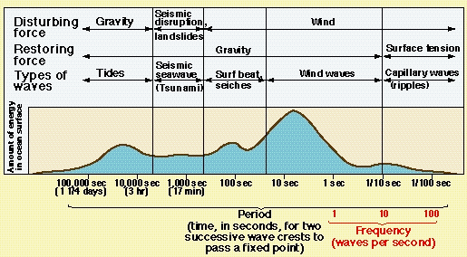
Κυματομηχανική
Διάγραμμα που δείχνει το φάσμα της κυματικής ενέργειας στους ωκεανούς σαν συνάρτηση της περιόδου. Η περισσότερη ενέργεια συγκεντρώνεται στα ανεμογενή κύματα. Garrison (1996)

Slide 14
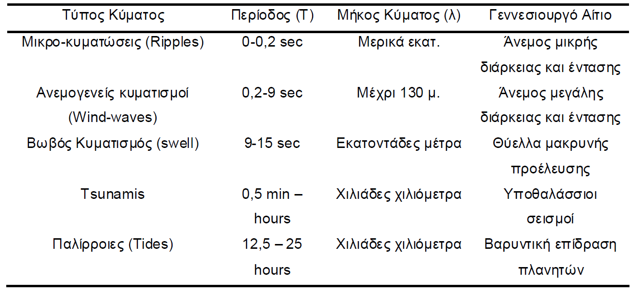
Κυματομηχανική
Περιοδικότητα, μήκη κύματος και γενεσιουργά αίτια των τύπων κυμάτων.

Slide 15
Κυματομηχανική
Διάκριση με βάση την περίοδο σε:
Κυματισμούς μεγάλης περιόδου, με περιόδους Τ > 5 min
Κυματισμούς μικρής περιόδου, με μικρότερες περιόδους – και ιδιαίτερα Τ < 30 sec
Η χρονική κλίμακα μεταβολής της επιφανειακής στάθμης ς (περίοδος Τ, για περιοδικούς κυματισμούς) ποικίλει με την αιτία γένεσης του κυματισμού, από μερικά sec σε ώρες
Παλιρροιακά κύματα Τ= 43000 sec
Ανεμογενή κύματα Τ= 2-15sec
Διάκριση με βάση την κανονικότητα σε:
Μονοχρωματικούς κυματισμούς. Έχουν ημιτονοειδή μορφή και χαρακτηρίζονται από μία περίοδο
Πολυχρωματικούς κυματισμούς. Η επιφάνεια της θάλασσας μπορεί να προσεγγιστεί από τη σύνθεση πολλών μονοχρωματικών κυματισμών (με διαφορετικά ύψη και περιόδους)

Slide 16
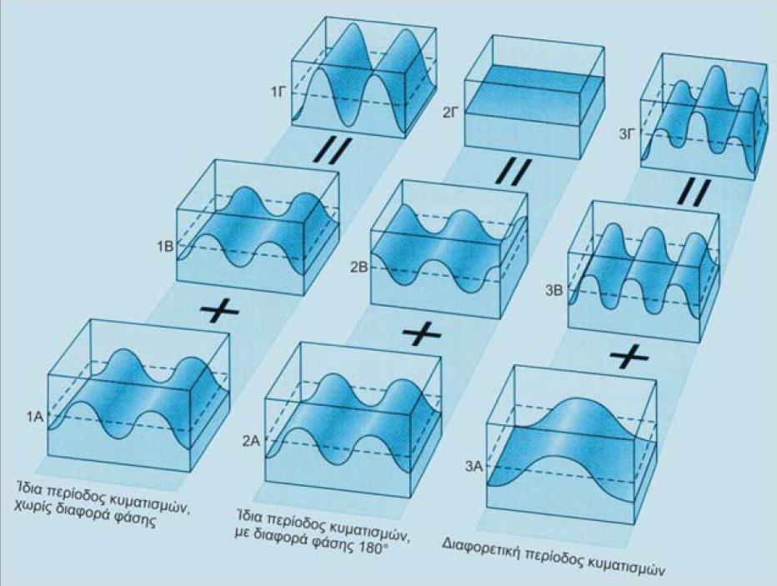
Κυματομηχανική
Παρατηρώντας την επιφάνεια της θάλασσας δεν φαίνεται ομοιογένεια στις μορφές των κυμάτων
Αυτό οφείλεται στο γεγονός πως στην πράξη (συν)υπάρχουν διάφοροι κυματισμοἰ
Η συμβολή τους (με διάφορους συνδυασμούς διαφοράς φάσης) δίνει την συνολική κατάσταση (υπέρθεσης)

Slide 17
Κυματομηχανική
Κύμα είναι μηχανισμός μεταφοράς μιας διαταραχής
Στην πιο απλή, γραμμική τους μορφή, τα κύματα μεταφέρουν μόνο ενέργεια και όχι μάζα
Τυπική εξίσωση κύματος (1-D)
Λύση: οποιαδήποτε συνάρτηση f της μορφής
ή
Τυπική εξίσωση κύματος (3-D)

Slide 18
Κυματομηχανική
Κύματα: Λύση της εξίσωσης κύματος
f
Σε χρόνο t = 0, η λύση της εξίσωσης γίνεται f (x + c⋅0)=f(x)
t = 0
x
Σε χρόνο t = t1, η λύση της εξίσωσης γίνεται f (x + ct1) = f(x1), όπου x1 = x + ct1
f
t = t₁
x
Σε χρόνο t = t2, η λύση της εξίσωσης γίνεται f (x + ct2) = f(x2), όπου x2 = x + ct2
f
t = t₂
x
H λύση της μορφής f(x+ct) αντιστοιχεί σε κύμα που κινείται προς τα δεξιά με ταχύτητα c
Στο παράδειγμα, η λύση της εξίσωσης (το κύμα) δεν αλλάζει μορφή καθώς διαδίδεται
Δηλαδή, το κύμα δεν διασπείρεται (έχει μηδενική διασπορά)

Slide 19
Κυματομηχανική
Κύματα: Λύση εξίσωσης κύματος
Η λύση της εξίσωσης κύματος εκτός από f = f(x+ct) μπορεί να είναι και f = f(x-ct):
f
Σε χρόνο t = 0
t = 0
x
f
Σε χρόνο t = t1, η λύση της εξίσωσης γίνεται f (x - ct1) = f(x1), x1 = x - ct1
t = t₁
x
Σε χρόνο t = t2, η λύση της εξίσωσης γίνεται f (x - ct2) = f(x2), x2 = x - ct2
f
t = t₂
x
Οποιαδήποτε λύση της μορφής f(x - ct) αντιστοιχεί σε κύμα που κινείται προς τα αριστερά με ταχύτητα -c.

Slide 20
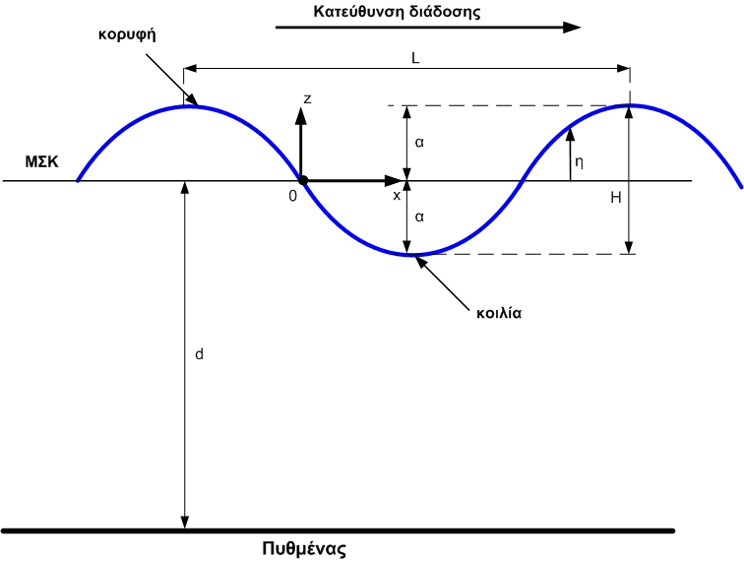
Κυματομηχανική
Θεώρημα Fourier: Όλες οι λύσεις της κυματικής εξίσωσης μπορούν να γραφτούν σαν άθροισμα ημιτονοειδών κυμάτων που ταξιδεύουν προς όλες τις κατευθύνσεις
η, ζ = υψόμετρο στάθμης ελεύθερης επιφάνειας σε σχέση με τη ΜΣΚ (m)
d, h = βάθος νερού από ΜΣΚ ως τον πυθμένα (m)
Η = ύψος κύματος (απόσταση κορυφής - κοιλιάς) (m)
α = πλάτος κύματος (μισό του ύψους στους απλούς ημιτονοειδείς κυματισμούς) (m)
Τ = περίοδος του κύματος (sec)
c = ταχύτητα φάσης ή ταχύτητα διάδοσης απλού κυματισμού ( m/sec)
L= μήκος του κύματος (απόσταση από κορυφή σε κορυφή) (m)
k= 2π/L= κυματικός αριθμός (m⁻¹)
f = συχνότητα = 1/Τ (cycles/sec ,Hz)
σ,ω = γωνιακή συχνότητα =2π/Τ (rad/sec)
u,w = συνιστώσες ταχύτητας των μορίων του νερού κατά x,z (m/sec)
w
u

Slide 21
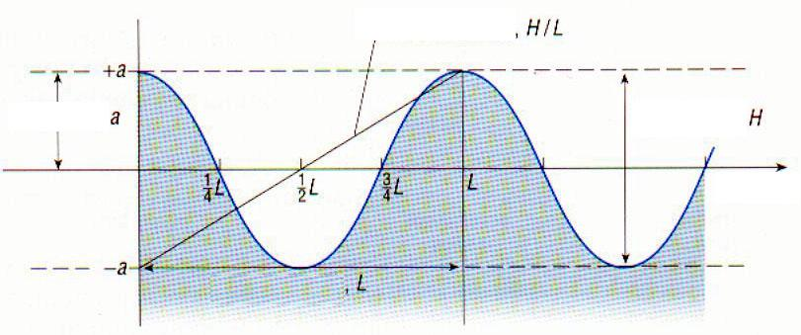
Κυματομηχανική
κορυφή
steepness κύματος,
Ύψος
κύματος,
Πλάτος
κύματος,
Μήκος κύματος,
κοιλία

Slide 22
Παράμετροι χαρακτηρισμού κύματος
Κυματομηχανική
ε = H/d, ο λόγος ύψους κύματος προς το βάθος θάλασσας
ε: διασπορά εύρους
κυματισμοί απειροστού πλάτους αν ε < 10⁻¹
πεπερασμένου πλάτους, αν ε > 10⁻¹
σ = d/L, ο λόγος του βάθους της θάλασσας ως προς το μήκος κύματος
σ: διασπορά συχνότητας
βραχείς κυματισμοί όταν σ > 10⁻²
μακροί κυματισμοί όταν σ < 10⁻²
γ = Η/L: καμπυλότητα κύματος, που χαρακτηρίζει την ευστάθεια της ελεύθερης επιφάνειας του νερού

Slide 23
Θεωρίες κυμάτων
Όλες οι σχέσεις που περιγράφουν την εσωτερική κίνηση του νερού προέρχονται από τις λύσεις ενός συστήματος που περιέχει:
(α) τις εξισώσεις ορμής Navier-Stokes
(β) την εξίσωση συνέχειας (που εξασφαλίζει την διατήρηση της μάζας).
Για να λυθεί το σύστημα των εξισώσεων απαιτούνται παραδοχές, οι οποίες όμως ελαττώνουν την ακρίβεια των λύσεων

Slide 24
Θεωρίες κυμάτων
Θεωρίες κυματισμών απειροστού πλάτους
Ο λόγος (ε = H/d) ύψους κύματος προς το βάθος θάλασσας είναι ε < 10⁻¹
Η αντίστοιχη θεωρία ονομάζεται Γραμμική θεωρία κυματισμών ή Θεωρία Airy ή Θεωρία Stokes 1ης τάξης
Θεωρίες κυματισμών πεπερασμένου πλάτους
Ο λόγος (ε = H/d) ύψους κύματος προς το βάθος θάλασσας είναι ε > 10⁻¹
Stokes 2^{ης} (3^{ης} και ανωτέρων) τάξης
Ελλειπτικού συνημίτονου (cnoidal)
Μοναχικού κύματος (solitary)

Slide 25
Θεωρίες κυμάτων
ΓΡΑΜΜΙΚΟΙ ΚΥΜΑΤΙΣΜΟΙ ΑΠΕΙΡΟΣΤΟΥ ΠΛΑΤΟΥΣ
Γραμμική θεωρία κυματισμών (Stokes 1ης τάξης ‒ Airy)
Παραδοχές
Οι παράμετροι χαρακτηρισμού ε = H/h και γ = H/L έχουν μικρές τιμές (βασική παραδοχή γραμμικής θεωρίας)
Σταθερό βάθος θάλασσας και δισδιάστατο φαινόμενο (μεταβολές μόνο κατά τις κατευθύνσεις Οx και Οz)
Τέλειο ρευστό, αμελητέo ιξώδες, άρα αστρόβιλη ροή
Ασυμπίεστο ρευστό
Στη γραμμική θεωρία η μορφή των κυματισμών προϋποτίθεται ημιτονοειδής (μονοχρωματικός γραμμικός κυματισμός).

Slide 26
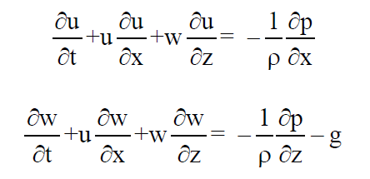

Θεωρίες κυμάτων
Γραμμική θεωρία κυματισμών (Stokes 1ης τάξης ‒ Airy)
Οι εξισώσεις διατήρησης της ορμής, στη δισδιάστατη ροή για ένα ασυμπίεστο τέλειο ρευστό, χωρίς επίδραση εξωτερικών δυνάμεων, εκτός της βαρύτητας, γράφονται:
ενώ ή εξίσωση της συνέχειας:
όπου u είναι η οριζόντια ταχύτητα κατά x, w η κατακόρυφη ταχύτητα κατά z, p η πίεση, ρ η πυκνότητα του νερού και g η επιτάχυνση της βαρύτητας
Με παραδοχές ε = H/d και γ = H/L έχουν μικρές τιμές

Slide 27
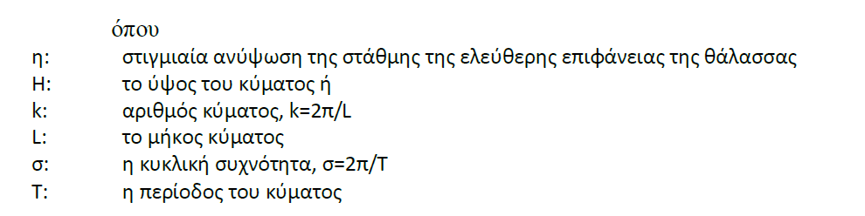
Θεωρίες κυμάτων
Γραμμική θεωρία κυματισμών (Stokes 1ης τάξης ‒ Airy)
Εξίσωση ελεύθερης επιφάνειας

Slide 28
Θεωρίες κυμάτων
Γραμμική θεωρία κυματισμών (Stokes 1ης τάξης ‒ Airy)
Εξίσωση διασποράς
H σχέση διασποράς συσχετίζει τη σ με το βάθος d (h) και μήκος κύματος L:
Ορίζοντας τη φασική ταχύτητα (ταχύτητα προώθησης/διάδοσης) ως C = L/T = σ/k
k = 2π/L (κυματικός αριθμός), σ(ω) = 2π/Τ (γωνιακή συχνότητα)

Slide 29
Θεωρίες κυμάτων
  Εξίσωση διασποράς
Από τη γενική εξίσωση διασποράς βγαίνει ότι η ταχύτητα φάσης δίνεται από
Αυτό σημαίνει ότι
κύματα μεγαλύτερης περιόδου, τείνουν να διαδίδονται ταχύτερα από κύματα μικρότερης περιόδου
κάποια αρχική παραμόρφωση δεν διαδίδεται αναλλοίωτη στην επιφάνεια του νερού, αλλά ότι η ενέργειά της θα ‘διασπείρεται’ στα διαφόρων συχνοτήτων κύματα από τα οποία αποτελείται

Slide 30
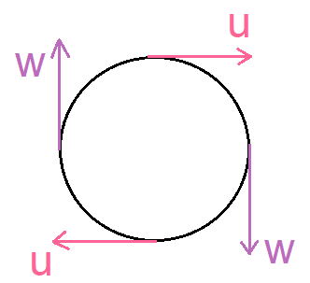
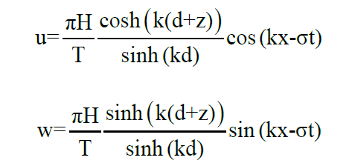
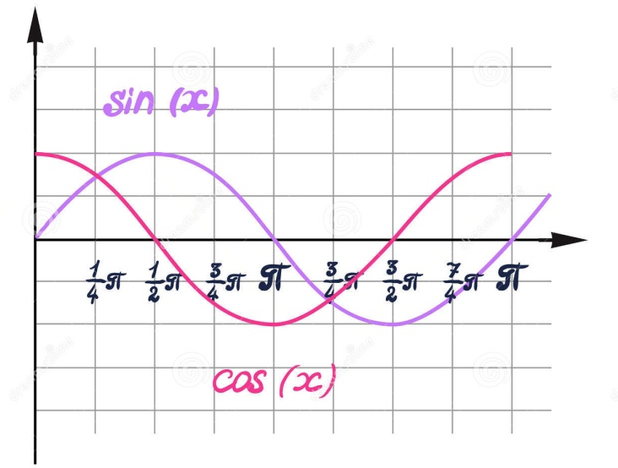
Θεωρίες κυμάτων
ΣΥΝΙΣΤΩΣΕΣ ΤΑΧΥΤΗΤΑΣ
Οι ταχύτητες των σωματιδίων νερού u οριζόντια και w (κατακόρυφη)προκύπτουν
z
w
u
x
Διαπιστώνεται ότι οι ταχύτητες βρίσκονται σε διαφορά φάσης π/2 (όταν η οριζόντια ταχύτητα γίνεται μέγιστη στην κορυφή του κύματος ή ελάχιστη στην κοιλιά, η κατακόρυφη ταχύτητα μηδενίζεται, και αντίστροφα).

Slide 31
Θεωρίες κυμάτων
ΥΠΕΡΒΟΛΙΚΕΣ ΤΡΙΓΩΝΟΜΕΤΡΙΚΕΣ ΣΥΝΑΡΤΗΣΕΙΣ

Slide 32
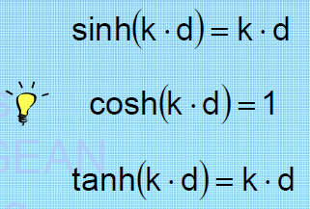
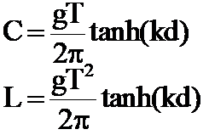
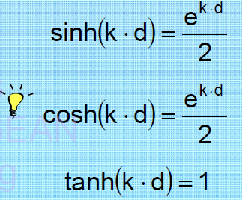
k=2π/L → L=2π/k
d/2π/k<0.05 → kd/2π<0.05 → kd<0.1π
Ρηχά νερά d/L < 0.05 ή kd<0.1π
Βαθιά νερά d/L > 0.5 ή kd>π

Slide 33
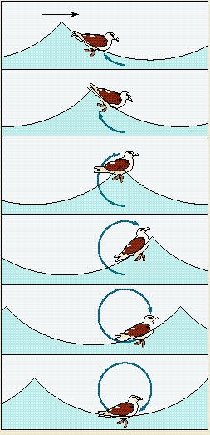
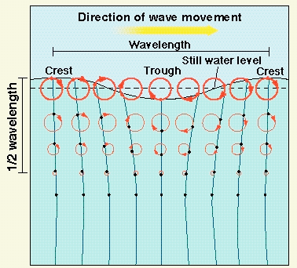
Τα κύματα στην ανοικτή θάλασσα δεν μεταφέρουν μάζα αλλά μόνον ενέργεια. Garrison (1996, Fig. 10.1)

Slide 34
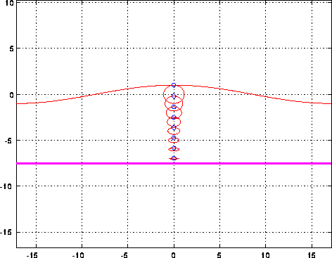
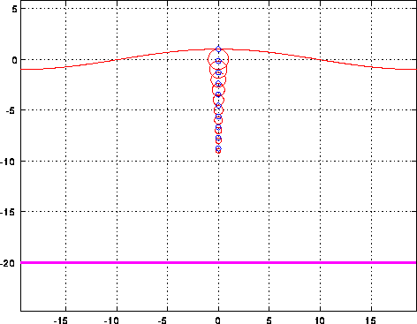
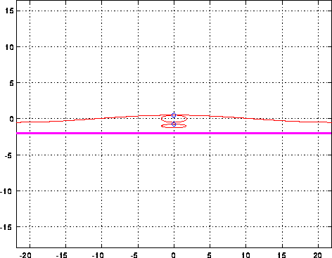
Μεταβολή της κίνησης των μορίων του νερού ανάλογα με το βάθος
Ενδιάμεσο βάθος
Μεγάλο βάθος
Μικρό βάθος

Slide 35
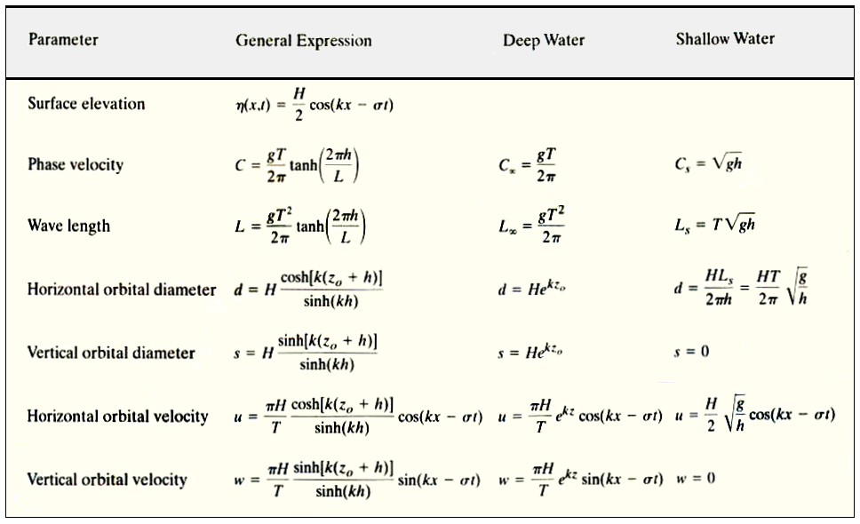
Θεωρίες κυμάτων
Λύσεις για τα Airy waves

Slide 36
Θεωρίες κυμάτων
ΜΗ ΓΡΑΜΜΙΚΟΙ ΚΥΜΑΤΙΣΜΟΙ ΚΑΙ ΚΥΜΑΤΙΣΜΟΙ ΠΕΠΕΡΑΣΜΕΝΟΥ ΠΛΑΤΟΥΣ
Θεωρία κυματισμών Stokes 2ης τάξης
Ο Stokes παρατήρησε ότι η θεωρία Airy δεν μπορεί να εξηγήσει τις περιπτώσεις στις οποίες έχουμε μεταφορά μάζας νερού κατά την διεύθυνση της διάδοσης του κύματος
Η αδυναμία της θεωρίας Airy προκύπτει από την υπόθεση ότι το ύψος του κύματος πρέπει να είναι πολύ μικρότερο από το μήκος του (και το βάθος). Αυτό όμως δεν συμβαίνει πάντα.
Έτσι ο Stokes έλαβε υπόψη του το ύψος κύματος. Η συνθήκη που οφείλει να πληρείται για να ισχύει η θεωρία του Stokes είναι ότι το βάθος πρέπει να είναι μεγάλο σε σχέση με το μήκος κύματος L και συγκεκριμένα:
d/L > 0.1 (η h/L > 0.1)

Slide 37
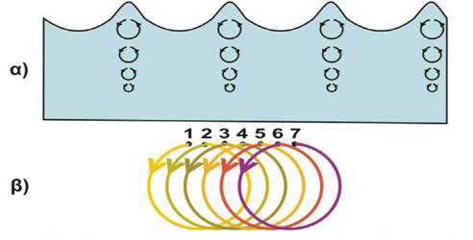
Θεωρίες κυμάτων
ΜΗ ΓΡΑΜΜΙΚΟΙ ΚΥΜΑΤΙΣΜΟΙ ΚΑΙ ΚΥΜΑΤΙΣΜΟΙ ΠΕΠΕΡΑΣΜΕΝΟΥ ΠΛΑΤΟΥΣ
Θεωρία κυματισμών Stokes 2ης τάξης
Κατά τη θεωρία του Stokes τα σωματίδια νερού κινούνται γράφοντας κυκλικά τόξα και όχι πλήρεις κύκλους
Αυτό έχει σαν αποτέλεσμα τα μόρια του νερού να κινούνται στην διεύθυνση διάδοσης του κύματος
Υπάρχει δηλαδή και διάδοση μάζας σε αντίθεση με την θεωρία του Airy που είχαμε μόνο διάδοση ενέργειας

Slide 38
Θεωρίες κυμάτων
ΜΗ ΓΡΑΜΜΙΚΟΙ ΚΥΜΑΤΙΣΜΟΙ ΚΑΙ ΚΥΜΑΤΙΣΜΟΙ ΠΕΠΕΡΑΣΜΕΝΟΥ ΠΛΑΤΟΥΣ
Θεωρία κυματισμών Stokes 2ης τάξης
Οι τροχιές δεν είναι κλειστές και σε μία περίοδο υπάρχει μετατόπιση προς την κατεύθυνση διάδοσης του κύματος
Η μέση κατά την περίοδο του κύματος ταχύτητα ‘παράσυρσης’ των σωματιδίων νερού (Stoke’s drift) είναι

Slide 39
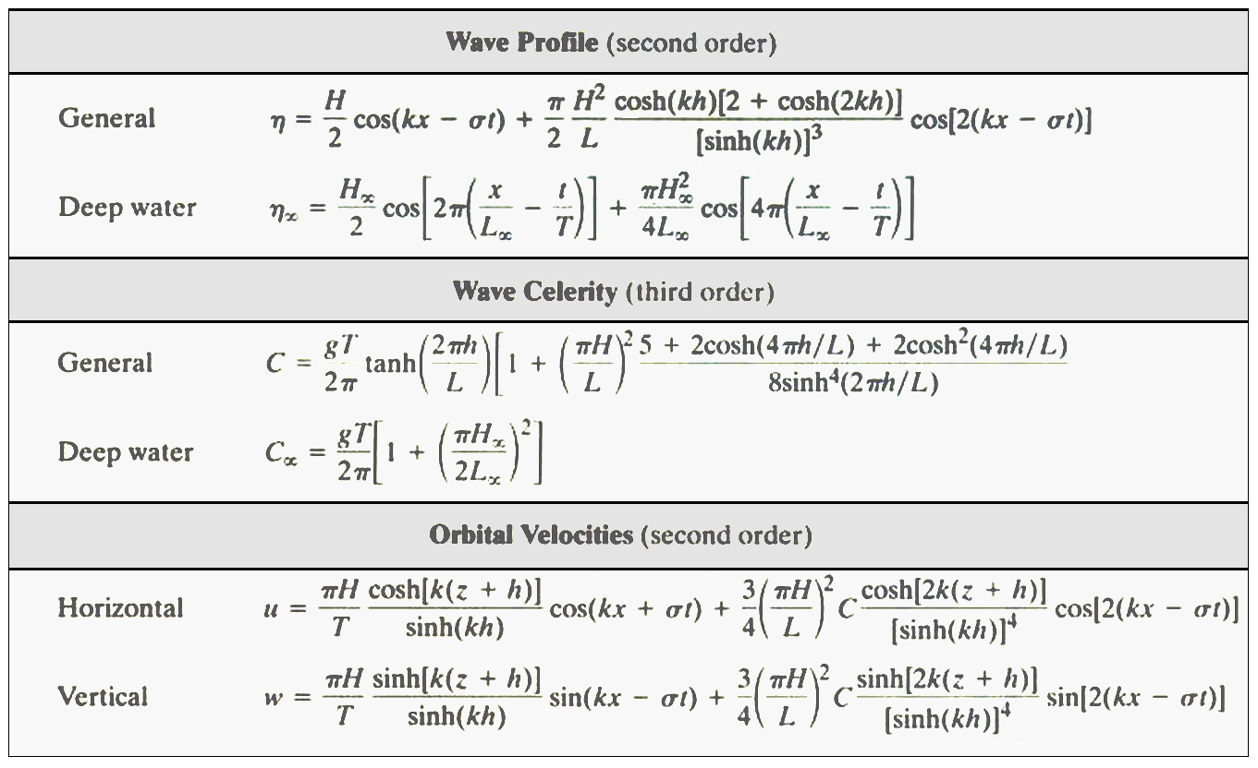
Θεωρίες κυμάτων
Θεωρία κυματισμών Stokes 2ης τάξης
Λύσεις για τα Stokes waves (Komar, 1998)

Slide 40
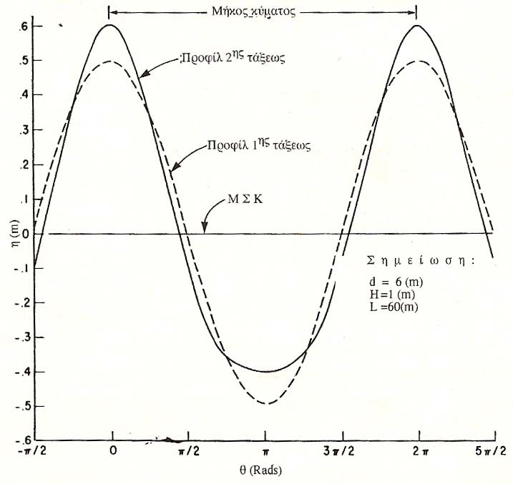
Θεωρίες κυμάτων
Θεωρία κυματισμών Stokes 2ης τάξης
Η μορφή του κύματος δεν είναι ημιτονοειδής. Έχει
οξείες κορυφές και
πεπλατυσμένες κοιλίες
Μορφολογική διαφορά κύματος απειροστού και πεπερασμένου πλάτους

Slide 41
Θεωρίες κυμάτων για αβαθή νερά
Θεωρίες κυμάτων
Όταν τα νερά γίνονται πολύ αβαθή, ακόμα και οι λύσεις του Stokes δεν προβλέπουν την κίνηση. Έτσι, δημιουργήθηκαν άλλες θεωρίες όπως
Ελλειπτικού συνημίτονου (cnoidal)
Μοναχικού κύματος (solitary)
Τα μαθηματικά των δυο αυτών θεωριών είναι προχωρημένα. Γι αυτό χρησιμοποιούνται σπάνια
Οι θεωρίες αυτές βοηθούν να βρεθούν σχέσεις στα σημεία μεγάλης αστάθειας όπως π.χ. στην περιοχή θραύσης κυμάτων. Έτσι, με την βοήθεια των μοναχικών κυμάτων βρέθηκε ότι
0.73 ≤ γ_{b} = (H_{b}/h_{b}) = ≤ 1.03
Όπου γ_{b} είναι η σχέση μεταξύ ύψους κύματος και βάθους στο σημείο θραύσης. Πειραματικά δεδομένα (Svendrup and Munk, 1946, Trans. Am. Geoph. Union, 27, 828-836) έδειξαν καλή συμφωνία (0.78)
Οι διάφορες θεωρίες χρησιμοποιούνται σε διαφορετικές περιπτώσεις (δηλ εκεί που οι λύσεις που δίνουν είναι πλέον ακριβείς)

Slide 42
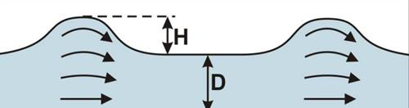
Θεωρίες κυμάτων
Θεωρία μοναχικού κύματος
Στην θεωρία αυτή κάθε κύμα εξετάζεται χωριστά
Το κύμα διαδίδεται πάνω στην ελεύθερη υδάτινη επιφάνεια σαν έξαρση (χωρίς κοιλιά) Τα σωματίδια νερού μόλις περάσει από πάνω τους το κύμα κινούνται προς τα εμπρός γράφοντας είτε τροχιά τόξου εφόσον βρίσκονται στην επιφάνεια, είτε ευθύγραμμου τμήματος αν βρίσκονται στον πυθμένα.

Slide 43
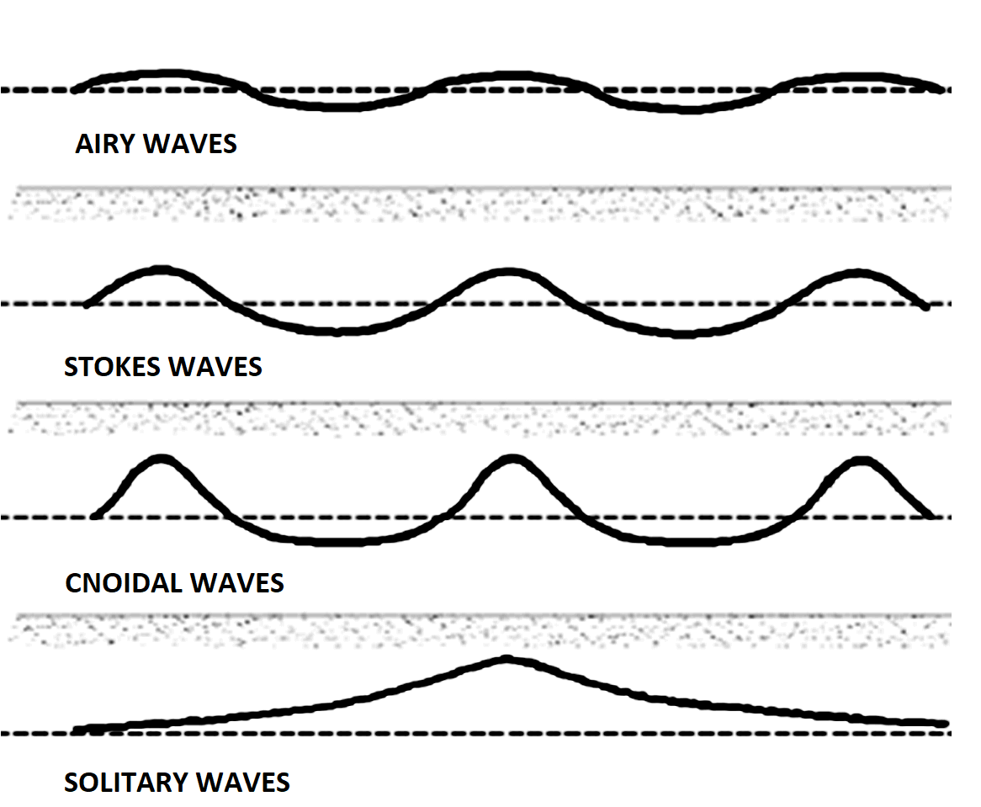
Θεωρίες κυματισμών
Σχηματική παρουσίαση των κυμάτων των διαφόρων θεωριών

Slide 44
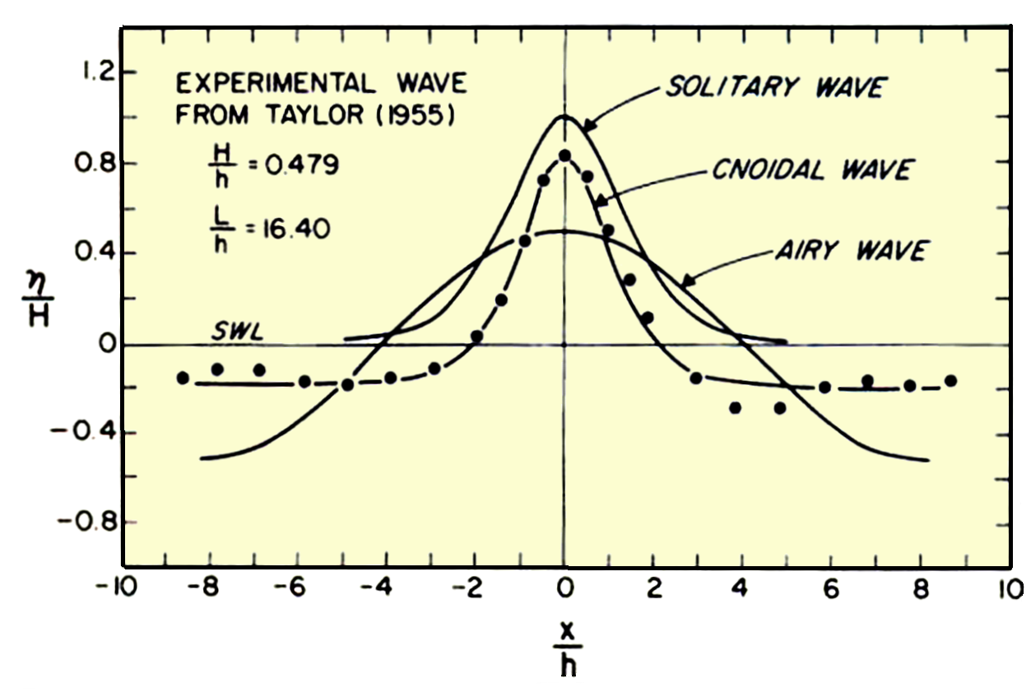
Θεωρίες κυματισμών
Σύγκριση θεωριών με πειραματικά δεδομένα για αβαθή νερά (Komar, 1998)

Slide 45
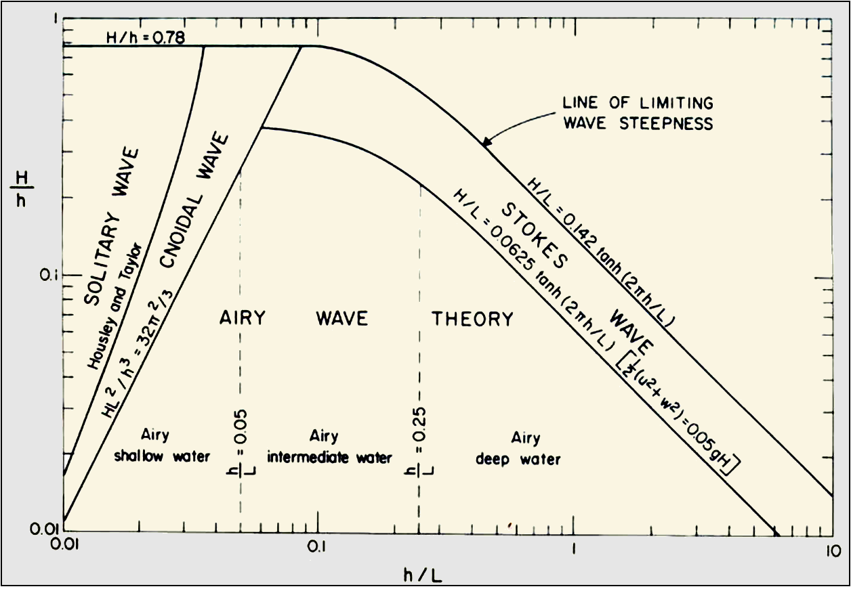
Θεωρίες κυματισμών
Πεδίο χρήσης διαφόρων θεωριών (Komar, 1998)

